Slide 1


Презентація на тему:
”Українські історичні пісні“

Slide 2

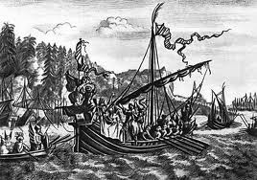
Історичні пісні - це народні ліро-епічні твори про важливі історичні події та конкретних історичних осіб. Іноді до історичних пісень відносять також пісні, у яких відбилися суспільно-політичні явища, характерні для історичних періодів ( наприклад, кріпаччина, рекрутчина, заробітчанство тощо.).

Slide 3
В історичних піснях часто оспівуються безіменні герої, але їхня діяльність пов'язана з конкретним історичним періодом. Поява історичних пісень є наслідком розвитку історичної свідомості народу і його художнього мислення. Вони з'явились у ХV столітті, в період боротьби українського народу проти турецько-татарських загарбників, увібравши традиції героїчного епосу Київської Русі та українських дум.
Назву «історичні пісні» вперше ввів в українську фольклористику Микола Гоголь.

Slide 4
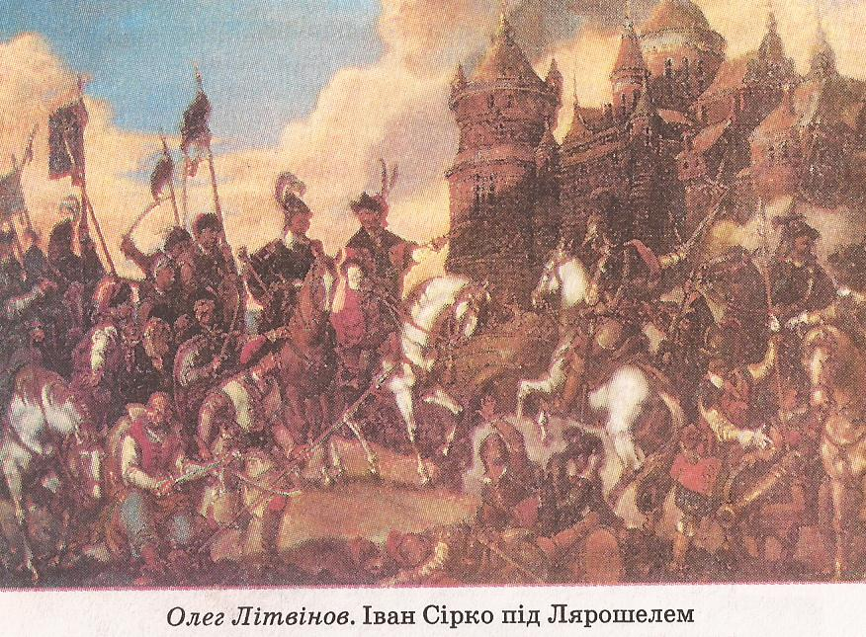
В історичних піснях прославляється боротьба народу проти іноземних поневолювачів ( татарських і турецьких орд, польської шляхти, шведів) та феодально – кріпосницького гніту.

Slide 5
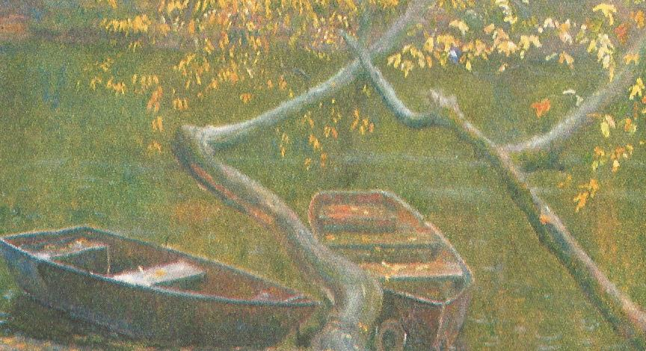
За своїм змістом, образами й сюжетами історичні пісні близькі до народних дум, але відрізняються від них своєю віршовою формою. Вони мають чітку строфічну будову і своєрідну ритміку, мелодія першого куплета в них переноситься на всі наступні куплети, виконуються вони часто без музичного супроводу.

Slide 6



Тематичні групи українських історичних пісень:
• про боротьбу з турецько-татарськими нападниками;
• про визвольну боротьбу українського народу під проводом Б. Хмельницького;
• про стихійні селянські повстання та їх героїв.

Slide 7
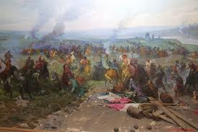
Пісня «Ой Морозе , Морозенку» розповідає про бій, під час якого татари розбили козацький загін і полонили, а потім стратили його ватажка.

Slide 8

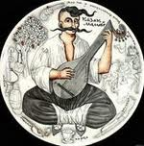
Пісня прославляє козака Морозенка – мужнього захисника рідної землі. У словах «За тобою, Морозенку, вся Вкраїна плаче» розкривається всенародна любов до вірного сина України.

Slide 9
Куди піду, подивлюся – скрізь багач панує, у розкошах превеликих і днює, й ночує.
Убогому, нещасному – тяжка робота, а ще гіршая неправда – вічная скорбота.
У «Пісні про Устима Кармалюка» розповідь ведеться від імені головного героя. Устим Кармалюк розмірковує над долею поневоленого народу:

Slide 10
А також над своєю долею:“Асесори, ісправники за мною ганяють,- більше ж вони людей вбили, як я гріхів маю!”,“З багатого хоч я візьму, убогому даю; а так гроші розділивши, гріха я не маю”.
Пісня розповідає про прагнення Кармалюка до соціальної справедливості та мужній захист ним інтересів уярмленого народу.

Slide 11
«За Сибіром сонце сходить» — на думку вчених найвірогідніше складена про Устима Кармелюка. Це легендарний ватажок повсталого селянства, кріпак, який підняв боротьбу на початку 19 століття. Він 4 рази тікав із сибірської каторги. Він підняв на повстання близько 20 000 селян. Пісня має романсовий характер. В ній створено глибоко ліричний образ народного ватажка. Це людина із складним внутрішнім світом, яка глибоко усвідомлює свій громадський обов'язок. Журливий характер пісні навіяний особистою трагічною долею Кармелюка. У пісні його наділено зовнішньою і внутрішньою красою, добрим серцем.

Slide 12
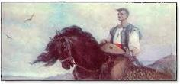
«Чи не той то хміль» - пісня про народного ватажка, талановитого полководця, мудрого державного діяча Богдана Хмельницького. У пісні уславлюється сміливість гетьмана.

Slide 13
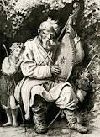
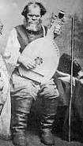
Історичні пісні відтворюють найголовнішу рису народних героїв — готовність іти на самопожертву заради громадянського добра.

Slide 14
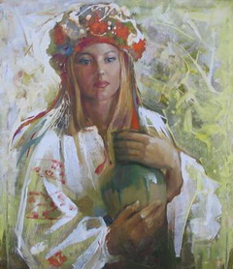
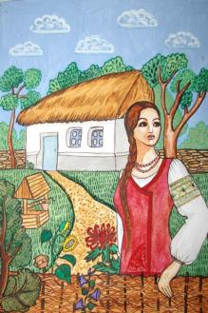
Маруся Чурай – видатна співачка та красуня,дочка убогої вдови,яка мала дивовижний голос та косу до пояса і гарні чорні брови.

Slide 15
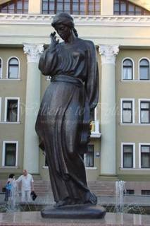

Точної біографії піснескладальниці ніхто не знає,але гадають що:
Народилася вона у Полтаві приблизно 1625 року.
Батька звали Гордій Чурай,який помер смертю героя.
Їх обох шанували в Полтаві через батька, та Марусин дар складати та чудово співати пісні.
Дівчина жила з мамою.

Slide 16
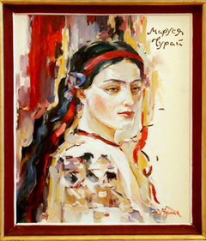
Кохала вона козака Гриця,і випливала її любов з вуст,як пісня солов’я.

Slide 17
- Такими словами оспівувала Маруся свою любов до парубка.
…Віють вітри, віють буйні.
Віють вітри, віють буйні, аж дерева гнуться;
О, як болить моє серце, а сльози не ллються.
Трачу літа в лютім горі і кінця не бачу,
Тільки тоді і полегша, як нишком поплачу.
Не поправлять сльози щастя, серцю легше буде,
Хто щасливим був часочок, про смерть не забуде.
Єсть же люди, що і моїй завидують долі;
Чи щаслива ж та билинка, що росте на полі?
Що на полі, що на пісках, без роси, на сонці?
Тяжко жити без милого і в своїй сторонці.
Де ти, милий, чорнобривий? Де ти? Озовися!
Як я, бідна, тут горюю, прийди подивися.

Slide 18
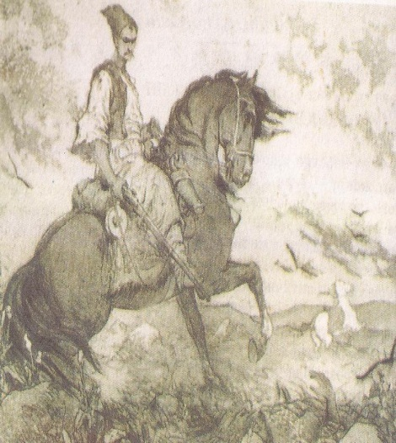
Дослідники вважають, що ця пісня була написана перед Корсунською битвою Богдана Хмельницького з поляками.
Засвіт встали козаченьки
В похід з полуночі,
Заплакала Марусенька
Свої ясні очі.
Не плач, не плач, Марусенько,
Не плач, не журися
Та за свого миленького
Богу помолися.
Стоїть місяць над горою,
Та сонця немає,
Мати сина в доріженьку
Слізно проводжає.
— Прощай, милий мій синочку,
Та не забувайся,
Через чотири неділеньки
Додому вертайся!
— Ой рад би я, матусенько,
Скоріше вернуться,
Та щось кінь мій вороненький
В воротях спіткнувся.
Ой Бог знає, коли вернусь,
У яку годину.
Прийми ж мою Марусеньку,
Як рідну дитину.
Прийми ж її, матусенько,
Бо все в Божій волі,
Бо хто знає, чи жив вернусь,
Чи ляжу у полі!
— Яка ж би то, мій синочку,
Година настала,
Щоб чужая дитиночка
За рідную стала?
Засвіт встали козаченьки
В похід з полуночі,
Заплакала Марусенька
Свої ясні очі...

Slide 19
Запитання:
1. Які автобіографічні факти відбились у піснях Марусі Чурай?
2. Яку роль у пісні «Засвіт встали козаченьки» відіграє діалог?
3. З'ясуйте, які народнопоетичні засоби використано у пісні «Засвіт встали козаченьки».
4. Яким настроєм пройнято пісню «Віють вітри, віють буйні»?
5. Як у пісні «Ой не ходи, Грицю...» пояснюється причина смерті парубка?

Slide 20
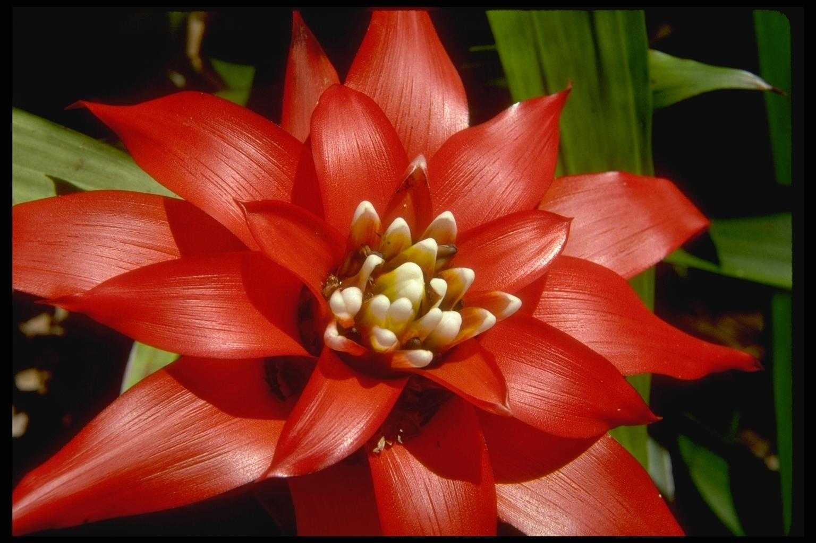
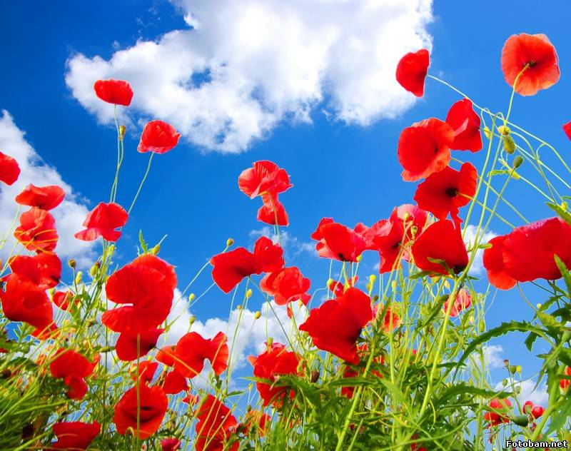
Презентацію приготувала учениця 8 класу Нікуліна Єлизавета.

Slide 21

2012 р.
Дякую за увагу!

